Slide 1
Roboti – Teorie
Cum pot fi folositi robotii?

Slide 2
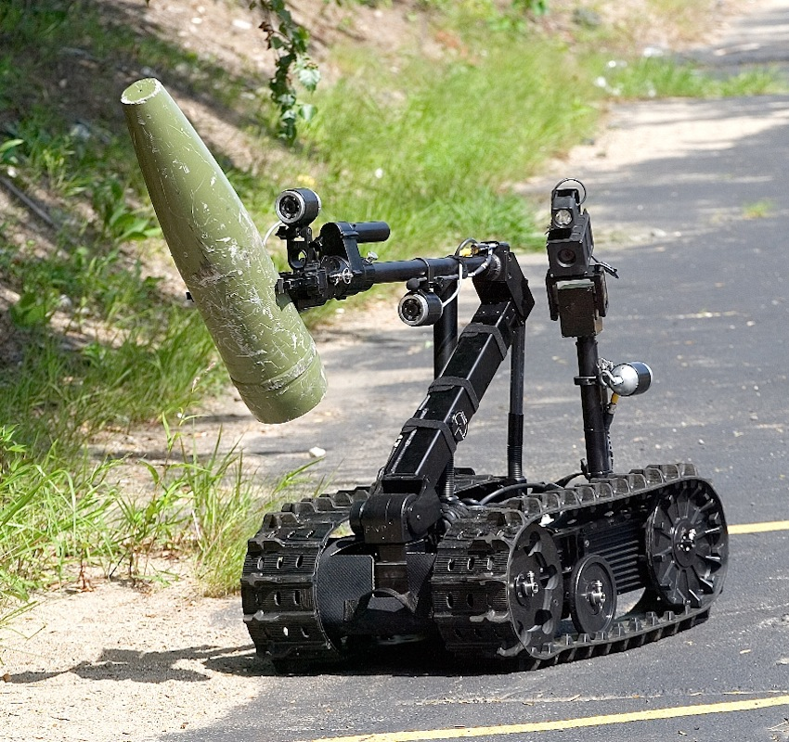
Introducere
Majoritatea roboților de astăzi sunt folosiți pentru a face acțiuni repetate sau munci considerate prea periculoase pentru oameni.
Un robot este ideal pentru a intra într-o clădire care are o posibilă bomba, explora alte planete sau lucruri simple cum ar fi construirea de mașini și electronice.

Slide 3
De ce utilizarea robotilor?
Potrivit televiziunii publice de la Idaho motivul pentru care roboții sunt folosiți este că sunt adesea mai ieftin să fie folosiți decat oameni,este mai ușor pentru roboți sa faca anumite munci, iar uneori, ei reprezinta singura modalitate posibilă de a îndeplini anumite sarcini! Roboții pot explora rezervoarele de gaz din interiorul vulcanului, pot călători pe suprafața planetei Marte sau alte locuri prea periculoase pentru oameni pentru a merge acolo unde există temperaturi extreme sau medii contaminate.

Slide 4
De ce utilizarea robotilor?
Roboții pot face același lucru mereu, fără să se plictisească. Ei pot fora, pot suda, pot vopsi, pot manipula materiale periculoase, iar in unele situatii robotii sunt mult mai exacte decat omul - ceea ce poate reduce costurile de productie, greselile sau pericolele. Roboții nu se îmbolnăvesc niciodată, nu au nevoie de somn, nu au nevoie de mâncare, nu trebuie să ia o zi liberă și, cel mai bine, nu se plâng niciodată! Există multe beneficii pentru utilizarea roboților.

